Slide 1
坦然進入至聖所
黄力夫弟兄
北卡华人福音基督教会

Slide 2
弟兄们，我们既因耶稣的血得以坦然进入至圣所， 是藉著他给我们开了一条又新又活的路，从幔子经过，这幔子就是他的身体。 来 10：19-20

Slide 3
讲道大纲
至圣所。
大祭师献祭。
从幔子经过。
作为活祭。

Slide 4
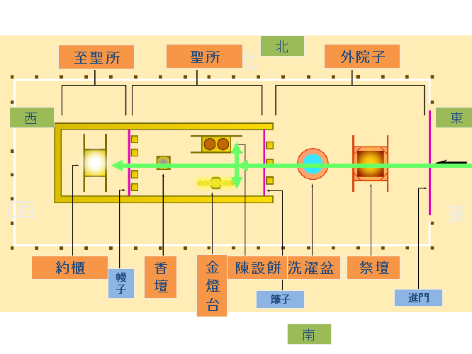
至圣所

Slide 5
要使幔子垂在钩子下，把法柜抬进幔子内；这幔子要将圣所和至圣所隔开。 出 26：33
第二幔子後又有一层帐幕，叫作至圣所， 有金香炉（炉：或作坛），有包金的约柜，柜里有盛吗哪的金罐和亚伦发过芽的杖，并两块约版； 柜上面有荣耀基路伯的影罩著施恩座（施恩：原文作蔽罪）。来 9：3-5

Slide 6
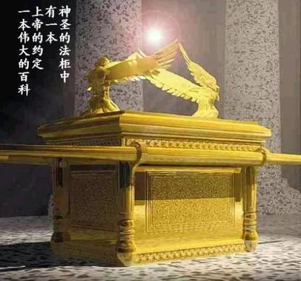
约柜（法柜）

Slide 7
至圣所是神的居所，所以是至圣的。
罪人绝对不能进入。

Slide 8
大祭司献祭
至於第二层帐幕，惟有大祭司一年一次独自进去，没有不带著血为自己和百姓的过错献上。 来 9：7

Slide 9
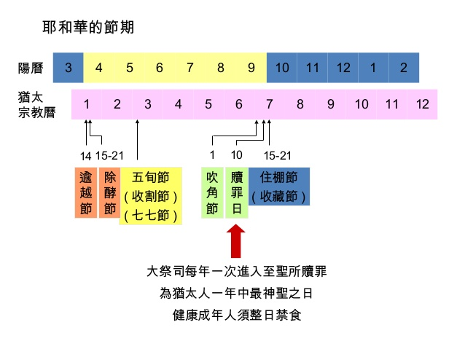

Slide 10
大祭司献祭
没有不带著血为自己和百姓的过错献上。
献的是赎罪祭。
因为百姓和自己都有过错，就是罪。
献上的牛羊是毫无瑕疵的，代表无罪。
该死的应该是犯罪的人，但用牛羊代替。

Slide 11
牛羊的肉，在祭坛上焚烧。
但牛羊的血，祭司要带进至圣所。
血代表生命。
付过罪的代价，这血代表无罪的生命，才能与神同在。

Slide 12
颤颤兢兢的大祭司
亚伦的儿子拿答、亚比户各拿自己的香炉，盛上火，加上香，在耶和华面前献上凡火，是耶和华没有吩咐他们的， 就有火从耶和华面前出来，把他们烧灭，他们就死在耶和华面前。 利 10：1-2

Slide 13
亚伦的两个儿子近到耶和华面前死了。死了之後，耶和华晓谕摩西说： 要告诉你哥哥亚伦，不可随时进圣所的幔子内、到柜上的施恩座前，免得他死亡，因为我要从云中显现在施恩座上。 利 16：1-2
大祭司也可能被神击杀，死在至圣所内。
高危职业。

Slide 14
大祭司的外袍
袍子周围底边上要用蓝色、紫色、朱红色线做石榴。在袍子周围的石榴中间要有金铃铛： 出 28：33
亚伦供职的时候要穿这袍子。他进圣所到耶和华面前，以及出来的时候，袍上的响声必被听见，使他不至於死亡。 出 28：35
使他不至於死亡。就知道他没有死亡。

Slide 15
大祭司身上的绳子
从中世纪以后，有传说，大祭司身上会绑一条绳子。
一旦被击杀后，铃铛不响了，其他的祭司可以把大祭司的尸体拉出来。

Slide 16
弟兄们，我们既因耶稣的血得以坦然进入至圣所， 是藉著他给我们开了一条又新又活的路，从幔子经过，这幔子就是他的身体。 来 10：19-20
我们也可以进入至圣所？

Slide 17
各各他山上的至圣所
但现在基督已经来到，作了将来美事的大祭司，经过那更大更全备的帐幕，不是人手所造、也不是属乎这世界的。 来 9：11
耶稣就是最大的大祭司。

Slide 18
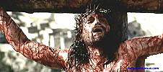
当 下 耶 穌 说 、 父 阿 、 赦 免 他 们 。 因 为 他 们 所 作 的 、 他 们 不 晓 得 。 路加福音 23: 34

Slide 19
并且不用山羊和牛犊的血，乃用自己的血，只一次进入圣所，成了永远赎罪的事。 来 9：12
耶稣用自己为祭品。
只一次进入圣所，成了永远赎罪的事。
一次献祭，永远有效。

Slide 20
我们也是祭司
惟有你们是被拣选的族类，是有君尊的祭司。 彼前 2：9
弟兄们，我们既因耶稣的血得以坦然进入至圣所。
我们带着基督的血，进入至圣所。
坦然与神面对面，可以有亲密的交通。

Slide 21
从幔子经过
进入至圣所，要经过幔子。
这幔子就是他的身体。
耶稣又大声喊叫，气就断了。 忽然，殿里的幔子从上到下裂为两半。 太 27：50-51
我们是通过基督破碎的身体，进入至圣所。

Slide 22
所以，我们只管坦然无惧的来到施恩的宝座前，为要得怜恤，蒙恩惠，作随时的帮助。 来 4：16
眼睛一闭，我们就已经进入至圣所，到了施恩的宝座前。
何等宝贵。
是一条又新又活的路。

Slide 23
活祭
因为耶稣是祭司，我们也成为祭司。
同样，因为耶稣是祭品，我们也要成为祭品。
所以弟兄们，我以神的慈悲劝你们，将身体献上，当作活祭，是圣洁的，是神所喜悦的；你们如此事奉乃是理所当然的。 罗 12：1

Slide 24
活祭
祭应该是死的，为什么却是活的？
他死是向罪死了，只有一次；他活是向神活著。 这样，你们向罪也当看自己是死的；向神在基督耶稣里，却当看自己是活的。 罗 6：10-11
治死自己的罪。

Slide 25
今天的信息
大祭师一年一次颤颤兢兢的进入至圣所，带着血为自己和百姓的罪献祭，求神赦免。
耶稣在各各他山上，用自己的血为我们的罪献祭。

Slide 26
我们也是祭司，带着基督的血坦然进入至圣所，与神面对面。
是通过基督破碎的身体（幔子）。
我们是活祭。

